Slide 1

Chi usufruisce di un servizio sa che lo si può apprezzare solo ad esperienza conclusa mentre durante la fase di scelta bisogna più che altro fidarsi. Poiché la buona riuscita di un servizio, come una Vacanza Studio dipende da numerosi fattori, talvolta anche imprevedibili, L’astrolabio non chiede una fiducia ad occhi chiusi, ma dichiara pubblicamente i principi ai quali tutta la sua organizzazione deve attenersi in ogni azione, quei valori per cui siamo apprezzati da più di quarant’anni:
• Trasparenza: operiamo affinché ogni promessa, fatta a famiglie, studenti e Capigruppo, sia chiara, comprensibile e venga mantenuta.
• Cooperazione: ci adoperiamo con ogni mezzo perché l’esperienza del singolo ragazzo sia proficua e trascorra serena. I nostri storici Capigruppo, gli ItalianCoordinators e l’esperto Staff delle scuole in loco, sono deputati ad essere sempre presenti per garantire la perfetta riuscita della Vacanza Studio.
• Sicurezza: ci impegniamo a garantire un’esperienza di viaggio tranquilla, priva di rischi prevedibili, supportando Capigruppo e studenti nella gestione e risoluzione degli eventuali imprevisti.
• Cultura: proponiamo corsi riconosciuti dal British Council, perché da sempre diamo la massima importanza alla didattica e alla preparazione culturale e linguistica dei Docenti.

Slide 2
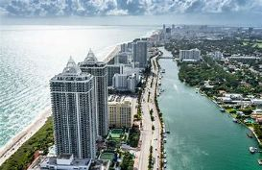
FORT LAUDERDALE 2026
Fort Lauderdale incarna il sogno americano ed è una graziosa cittadina di mare collocata sulla costa orientale della Florida a due passi da Miami, l’ideale per dei viaggi studio in America.
Conosciuta da tutti come “Venice of America” grazie ai suoi canali e alle gondole che la percorrono, è famosa per le sue chilometriche spiagge, incorniciate dal verde delle palme e scaldate dal bollente sole della Florida.

Slide 3
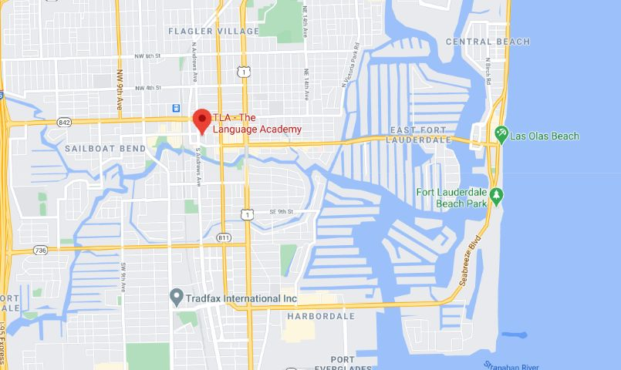
LA SCUOLA:
Tra le nostre scuole partner abbiamo scelto la TLA School che è collocata nel quartiere Downtown di Fort Lauderdale, a pochi passi dalla famosa Las Olas Boulevard, dalla stazione centrale dei pullman, dal Museo d’Arte e dall’Auditorium.

Slide 4
.
ETÀ: 13 – 18 anni
SISTEMAZIONE: Hotel
DATE DI PARTENZA: 5 – 19 luglio 2026* 19 luglio – 2 agosto 2026* *data di arrivo in Italia
DURATA: 14 giorni/13 notti
.

Slide 5
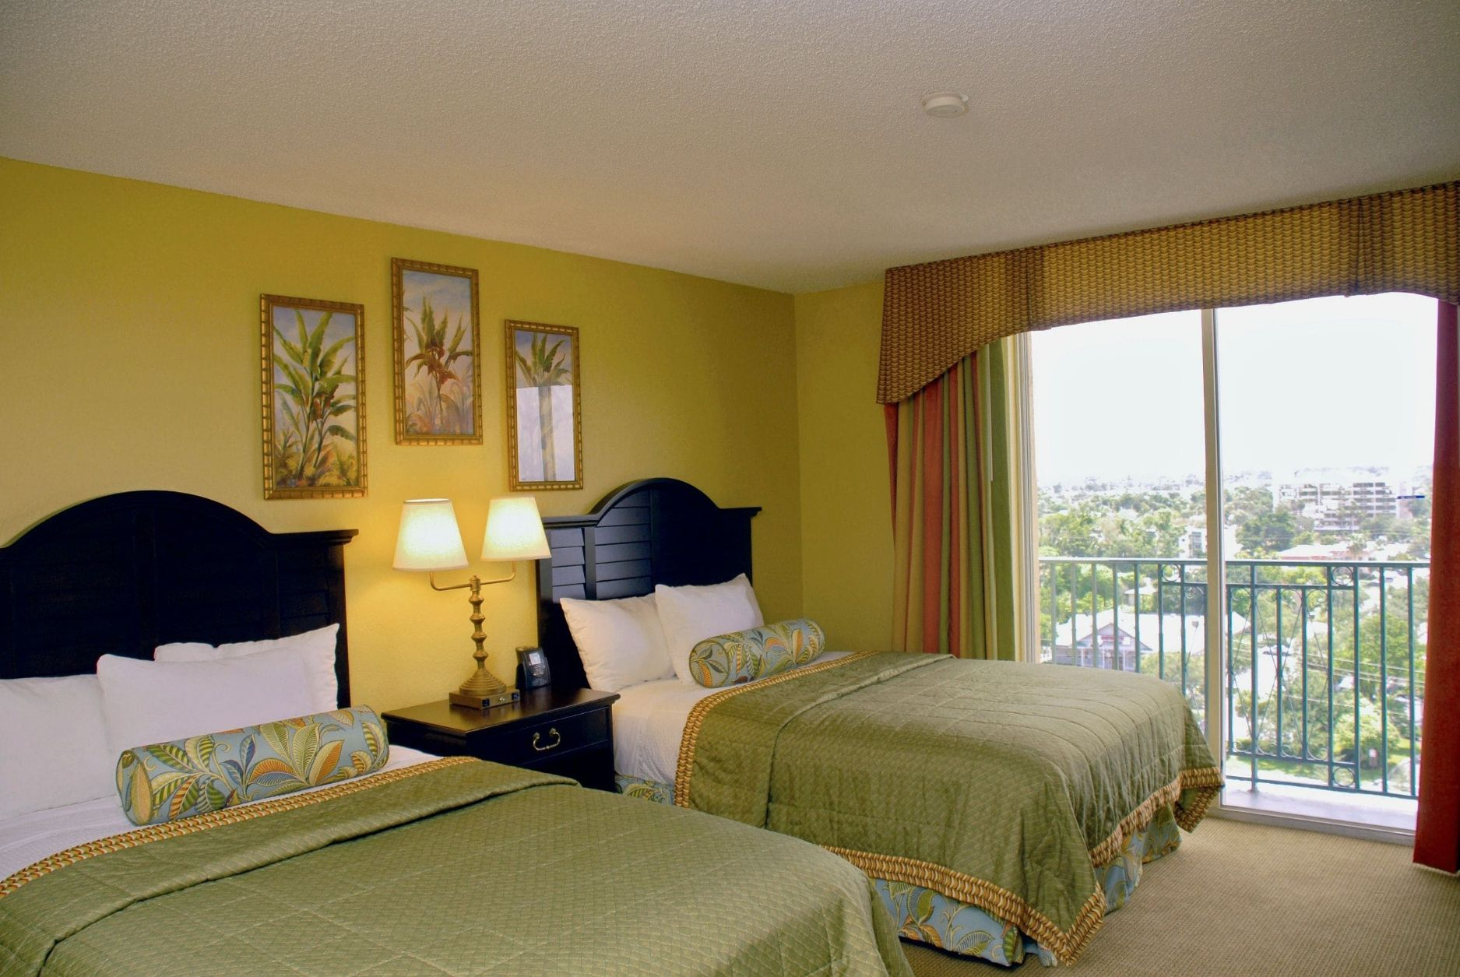
SISTEMAZIONE E TRATTAMENTO:
La sistemazione di questa vacanza studio in America prevede suite triple dotate di bagno privato e aria condizionata, in hotel, con servizio di navetta privata per la tratta hotel/scuola/hotel.
Pensione completa da lunedì a venerdì. Sabato e domenica è prevista la mezza pensione, con pranzo libero. Alcune cene saranno previste fuori dal college.

Slide 6

DIDATTICA:
SCUOLA: TLA
15 ore di lezione a settimana
CORSO GENERAL: per i livelli A1 e A2
CORSO WORLD OF WORK: per i livelli dal B1 al C2
A corso completato verrà rilasciato l’attestato di frequenza.

Slide 7
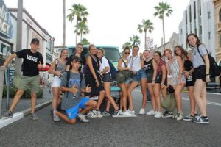
GITE: Il programma comprende:
1 gita di un’intera giornata a Miami con cenaall’Hard Rock Cafè
2 gite di mezza giornata: una a Fort Lauderdale Beach e una all’Everglades National Park
5 gite di mezza giornata con cena fuori
minitour di 5 giorni/4 notti di cui 3 a Orlando e 1 a Miami, con pernottamento in hotel, per visitare i fantastici parchi a tema Universal Studios e Islands of Adventure e visitare il Kennedy Space Centera Cape Canaveral.
Le gite potrebbero subire lievi variazioni prima della partenza. Il programma definitivo verrà consegnato ai Capigruppo all’arrivo in loco.

Slide 8
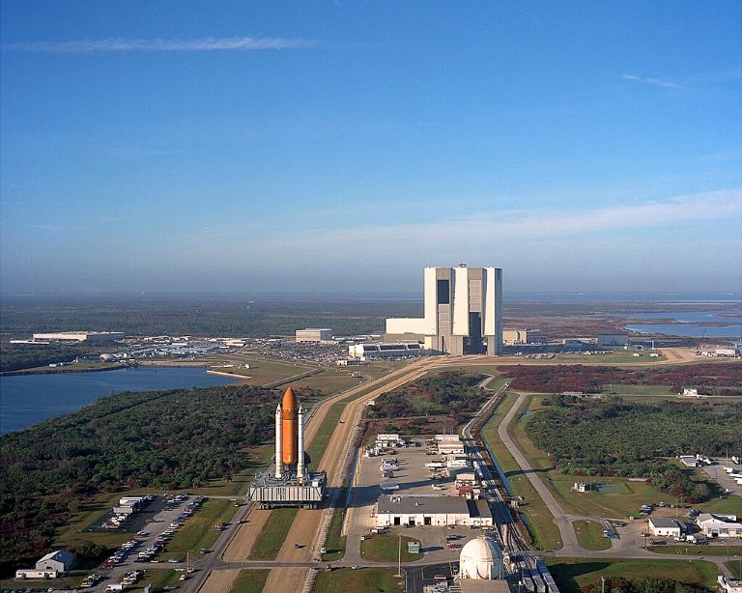
NASA SPACE KENNEDY CENTER:
Il John F. Kennedy Space Center si trova a Cape Canaveral, sull'isola Merritt. Da qui partirono gli astronauti della missione Apollo 11, i primi a sbarcare sulla Luna.

Slide 9
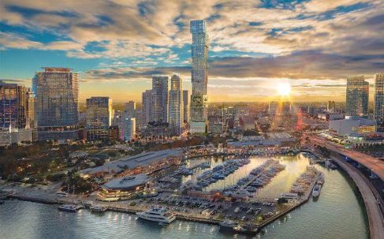
MIAMI:
Miami è una vivace città della Florida, famosa per le sue spiagge dorate, il clima tropicale e l’atmosfera multiculturale. Gli activity leaders vi accompagneranno alla scoperta di questa città dove vi fermerete per una cena all’Hard Rock Cafè.

Slide 10
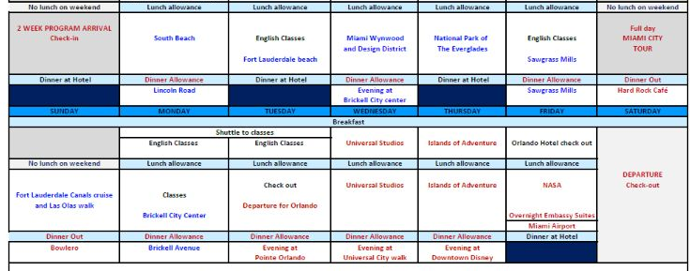
SAMPLE SUMMER PROGRAMME
The structure of your programme in the summer may be different

Slide 11
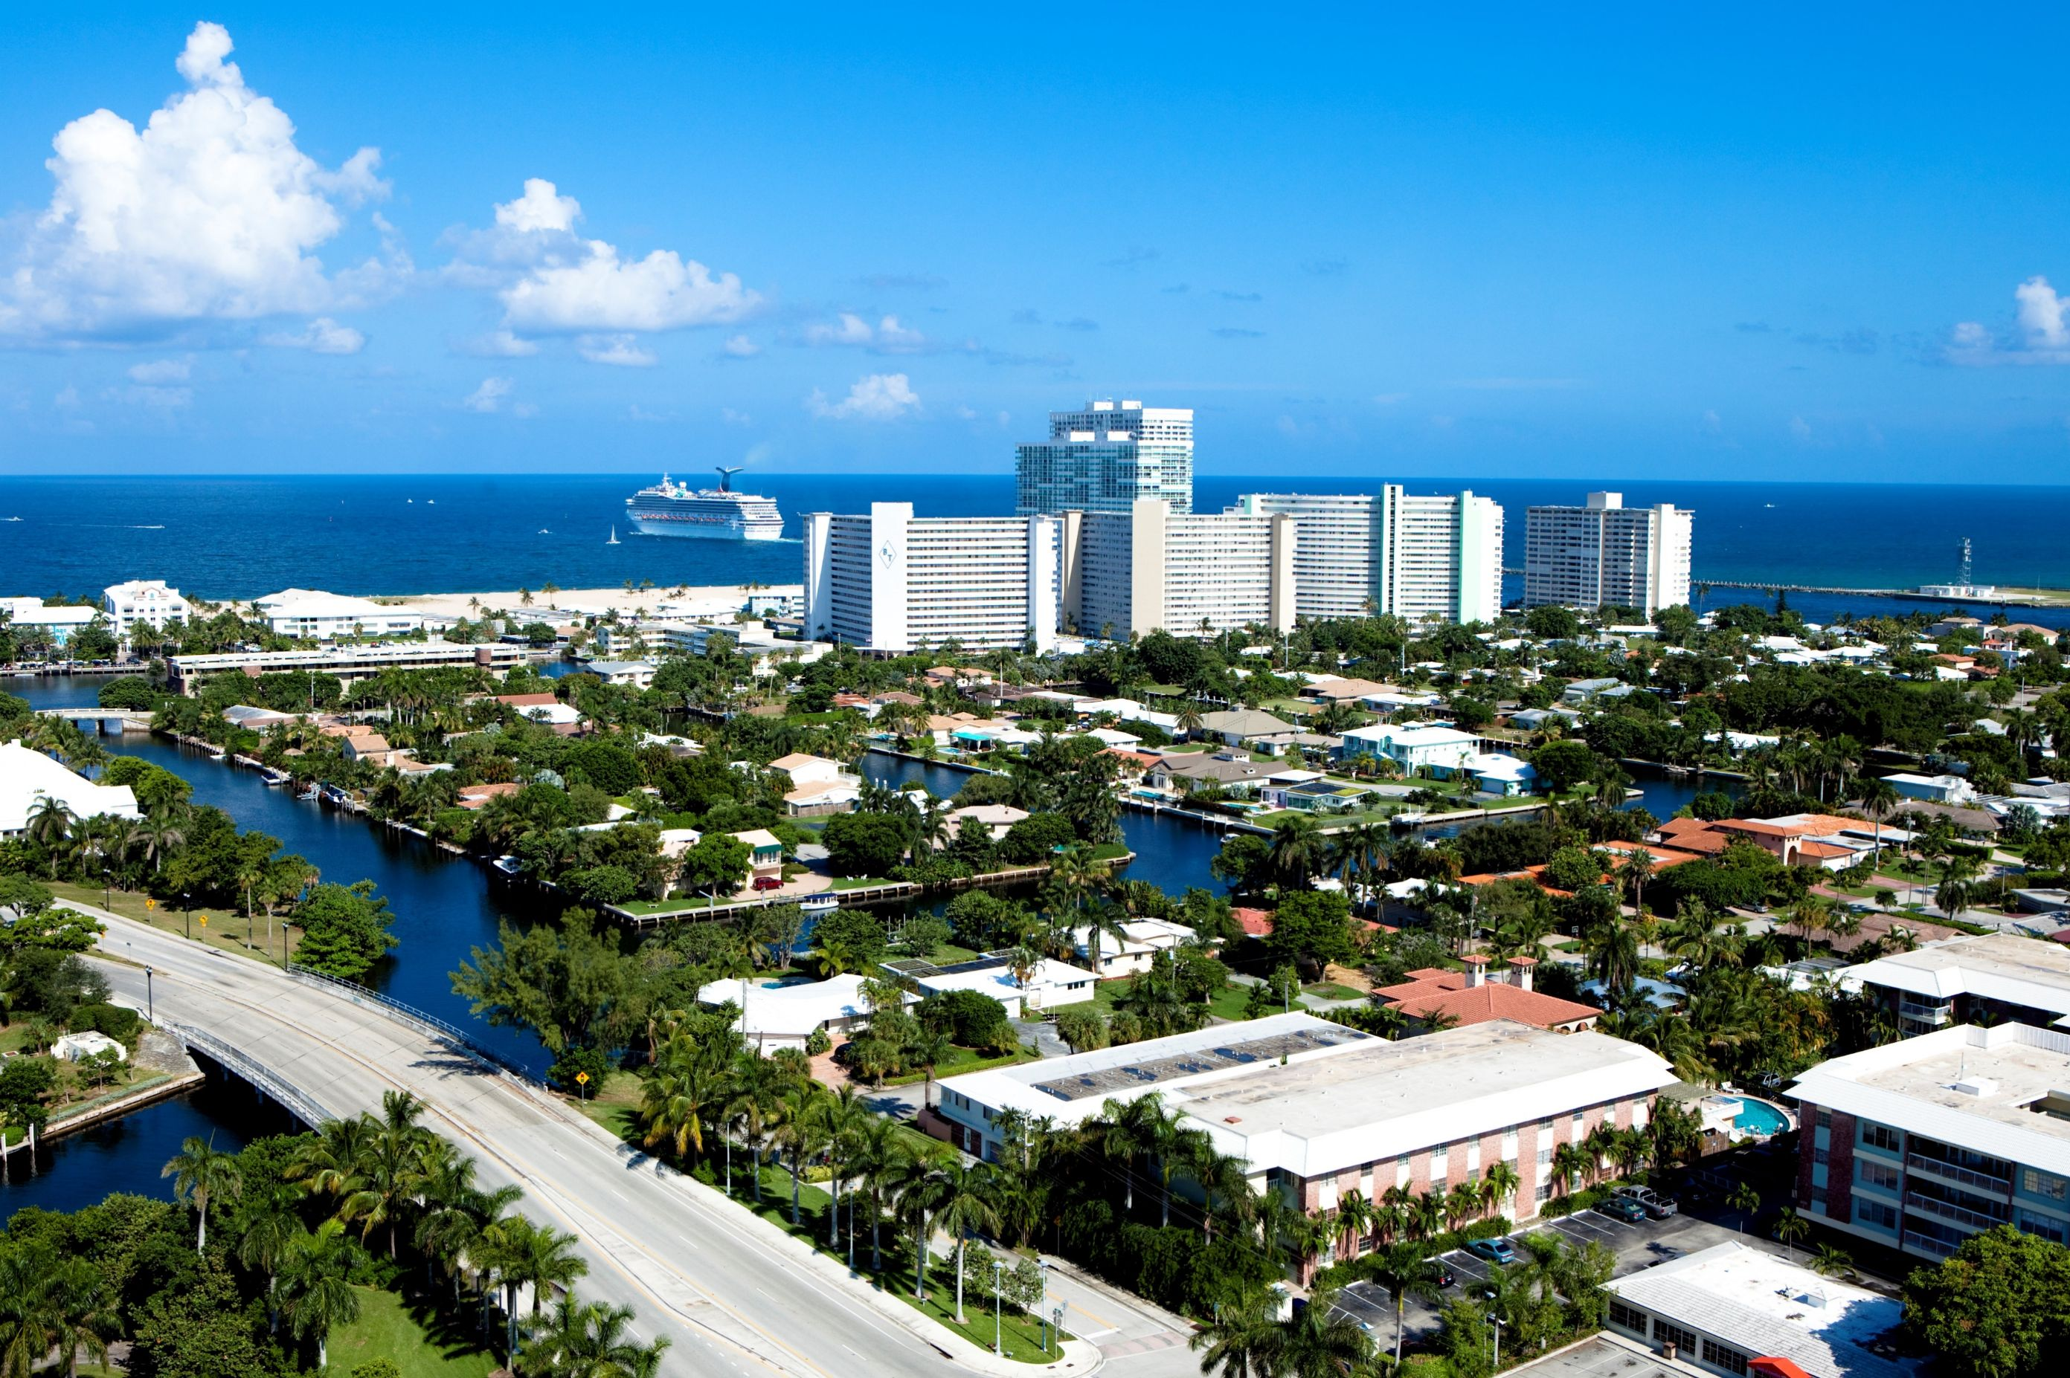
Fort lauderdale
QUOTA BASE
PACCHETTO 13 NOTTI | € 4.935
SUPPLEMENTO OBBLIGATORIO
PACCHETTO “All Inclusive – ZERO SORPRESE!” | € 800
SUPPLEMENTI FACOLTATIVI
ASSICURAZIONE INTEGRATIVA (dopo il 1 novembre) | € 120
GARANZIA NO RISK (dopo il 1 novembre) | € 200
SUPPLEMENTO 14° NOTTE (facoltativo e non rimborsabile) Possibile solo se richiesto da tutto il gruppo. | € 300

Slide 12

COME ISCRIVERSI
ISCRIVITI SUBITO
- Compila con precisione e in tutte le sue parti la Domanda d’Iscrizione online, che troverai nel nostro sito www.lastrolabio.it, cliccando nella home page la sezione “PRENOTA”.
- Per finalizzare l’iscrizione di una Vacanza Studio, versa il relativo acconto, al quale dovrai sommare gli importi degli eventuali Supplementi Facoltativi richiesti in fase di prenotazione.

Slide 13
OFFERTE SPECIALI
🎉 EARLY BOOKING 🎉
Dal 25 settembre al 31 ottobre 2025 Vantaggi esclusivi per chi prenota in questa fase, per un valore totale di €600:
💸Sconto di €100 sulla quota di partecipazione
🌍Assicurazione Integrativa (valore € 120) – in omaggio
🛡️Garanzia No Risk (valore di € 200) – in omaggio
🇬🇧Corso online di inglese con Joe English (valore € 130) – in omaggio
🔄Cambio corso/destinazione/data (valore € 50) – gratuito se comunicato entro il 31/03/2026

Slide 14
OFFERTE SPECIALI
⭐ PRIMA OFFERTA SPECIALE⭐
Dal 1° novembre al 23 dicembre 2025
Vantaggi esclusivi per chi prenota in questa fase, per un valore totale di €230:
💸Sconto di €50 sulla quota di partecipazione
🇬🇧Corso online di inglese con Joe English (valore €130) – in omaggio
🔄Cambio corso/destinazione/data (valore €50) – gratuito se comunicato entro il 31/03/2026

Slide 15
OFFERTE SPECIALI
🌟 SECONDA OFFERTA SPECIALE 🌟
Dal 24 dicembre 2025 al 28 febbraio 2026
Vantaggi esclusivi per chi prenota in questa fase, per un valore totale di €180:
🇬🇧Corso online di inglese con Joe English (valore €130) – in omaggio
🔄Cambio corso/destinazione/data (valore €50) – gratuito se comunicato entro il 31/03/2026

Slide 16


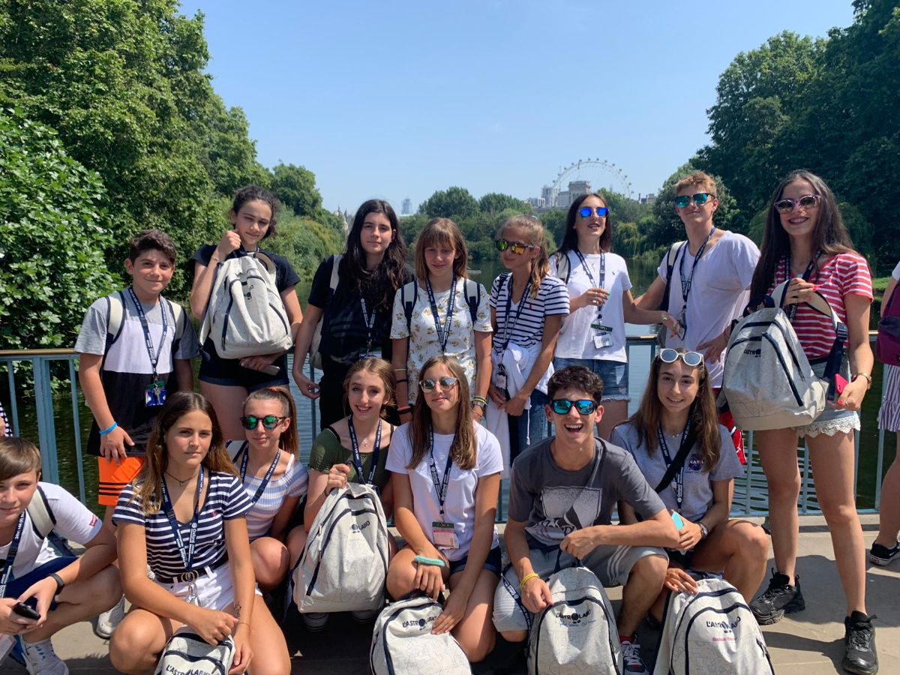
BUON VIAGGIO!

